Slide 1


UNIDAD DE COMPETENCIA I
INTRODUCCIÓN AL MEJORAMIENTO GENÉTICO DE PLANTAS.
“OBJETIVOS DE LA MEJORA GENETICA DE PLANTAS”
UNIDAD DE APRENDIZAJE
GENOTECNIA
UNIVERSIDAD AUTONOMA DEL ESTADO DE MÉXICO
FACULTAD DE CIENCIAS AGRÍCOLAS
LICENCIATURA DE INGENIERO AGRÓNOMO FITOTECNISTA
DR. ANTONIO LAGUNA CERDA
SEPTIEMBRE DEL 2019

Slide 2
PRESENTACION
La unidad de aprendizaje Genotecnia tiene como objetivo la mejora de plantas actualmente en uso intensivo, dada la necesidad de aumentar la calidad y rendimiento de los cultivos alimenticos en la misma proporción que aumenta la población nacional y mundial.
De igual manera usar los métodos de mejoramiento genético en el rescate y protección y aprovechamiento de recursos genéticos con potencial agronómico.
El egresado de la licenciatura de Ingeniero Agrónomo Fitotecnista tendrá los elementos y conocerá las técnicas de mejoramiento genético que le permitan tomar las decisiones más apropiadas para su empleo en la obtención de nuevas variedades de plantas.
En esta presentación se describen y analizan los objetivos del mejoramiento genético en el contexto actual.

Slide 3
INSTRUCCIONES PARA EL USO DE ESTA PRESENTACION
El tema que se aborda en esta presentación corresponde a la Unidad de aprendizaje I, que aborda en forma introductoria los aspectos básicos de la producción agrícola y la importancia de las variedades mejoradas; se revisan las bases conceptuales del mejoramiento genético y se resalta la importancia del establecimiento de objetivos en el proceso de mejora para buscar asegurar el éxito en la generación de variedades mejoradas.
Se motiva la discusión entre los discentes del planteamiento de objetivos realistas en la mejora de las plantas como mejora del rendimiento y calidad
Este material se puede impartir en dos sesiones, apoyado con los conocimientos previos y con la bibliografía del curso. Al final se presentan algunas preguntas de retroalimentación.

Slide 4
NOTAS ACLARATORIAS:
Aunque se maneja mucho texto lo cual es necesario para aclarar en el momento de la exposición (dado que se refiere a la clasificación, conceptos, etc.), se complementa con imágenes y cuadros.
La mayoría de imágenes e información son de dominio público, en algunos casos se dan los créditos
Este material es exclusivo para el uso en docencia, sin ningún otro propósito.

Slide 5
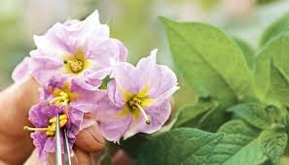
OBJETIVO DE LA UNIDAD DE APRENDIZAJE
Reconocer y relacionar los conceptos básicos de genética vegetal, fisiología de las plantas y agroecología que permitan el planteamiento e integración de los métodos de mejoramiento en plantas.

Slide 6
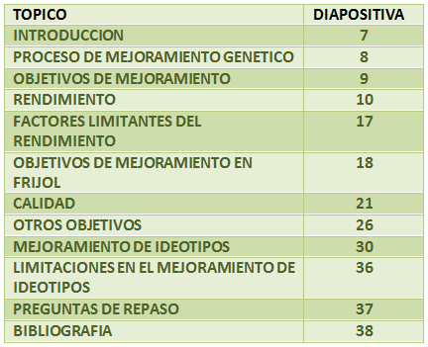
CONTENIDO DE LA PRESENTACION

Slide 7
INTRODUCCION
La generación de nuevas variedades de plantas es un proceso dinámico en los programas de mejoramiento genético que responde a las necesidades diversas de la sociedad en un contexto de una población creciente, de nuevos retos climáticos, de la competencia de empresas por el mercado, etc.
En este proceso se deben tener bien claros los objetivos que cubran estas expectativas en el corto, mediano y largo plazo por el tiempo requerido, los recursos con los que se cuenta y la inversión requerida para alcanzarlos

Slide 8

PROCESO DE MEJORAMIENTO GENETICO VEGETAL
RECURSOS GENETICOS
MEJORAMIENTO GENETICO
VARIEDADES MEJORADAS
PRODUCCION DE SEMILLA
COMERCIALIZACION
AMBIENTE DE PRODUCCION
ACCESO A LOS RECURSOS GENETICOS
PROCESO DE CERTIFICACION
METODOS
PROTECCION VARIETAL
COLECTA
CONVENCIONAL
EVALUACION
Reglas
CONSERVACION
NO - CONVENCIONAL
REGISTRO
PLANEACIÓN: OBJETIVOS DEL MEJORAMIENTO
CONSUMIDOR
distribucion

Slide 9
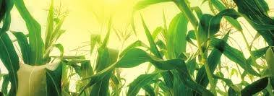
OBJETIVOS DEL MEJORAMIENTO
BASICAMENTE LOS OBJETIVOS EN LA MEJORA GENETICA VEGETAL SE PUEDEN AGRUPAR EN DOS GRANDES GRUPOS LOS QUE TAMBIEN SE PUEDEN LOGRAR CON PRACTICAS AGRONOMICAS PERO CON LO QUE ESTO IMPLICA (USO DE ENERGIA E INSUMOS AGRICOLAS).
RENDIMIENTO: INCREMENENTO EN LA CANTIDAD DEL PRODUCTO DESEADO DE LA PLANTA
CALIDAD: MEJORA DE OTRAS CARACTERISTICAS O CUALIDADES QUE COMPLEMENTAN O RESALTAN EL RENDIMIENTO
OTROS QUE COMPLEMENTAN LOS DOS ANTERIORES. COMO ENANISMO, HABITO DE CRECIMIENTO, PRECOSIDAD, RESISTENCIAS A FACTORES ADVERSOS, ETC.

Slide 10
RENDIMIENTO
ES EL MAS IMPORTANTE DESDE EL PUNTO DE VISTA DE LA NECESIDAD DE ATENDER LAS DIFERENTES DEMANDAS DE UNA POBLACION CRECIENTE, Y EN DONDE DICHO CRECIMIENTO ES MAYOR QUE EL DE LA PRODUCCION
ESTA AFECTADO POR UNA GRAN CANTIDAD DE FACTORES GENETICOS Y AMBIENTALES

Slide 11

RENDIMIENTO POTENCIAL Y POTENCIAL DE RENDIMIENTO
POTENCIAL GENETICO
RENDIMIENTO MAXIMO
FACTOR LIMITANTE
PERDIDAS

Slide 12
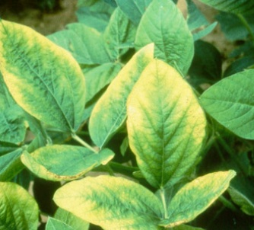
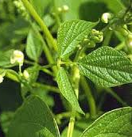
LEY DEL MINIMO (LIEBIG)
“SI UN FACTOR DE CRECIMIENTO ES DEFICIENTE, EL CRECIMIENTO DE LA PLANTA ESTA LIMITADO E INCLUSO AUNQUE EL RESTO DE LOS FACTORES ESTAN A NIVELES ADECUADOS”
LA LIMITACION SE REVERTIRA RESTABLECIENDO NIVELES ADECUADOS DEL FACTOR LIMITANTE
N
FACTOR LIMITANTE

Slide 13
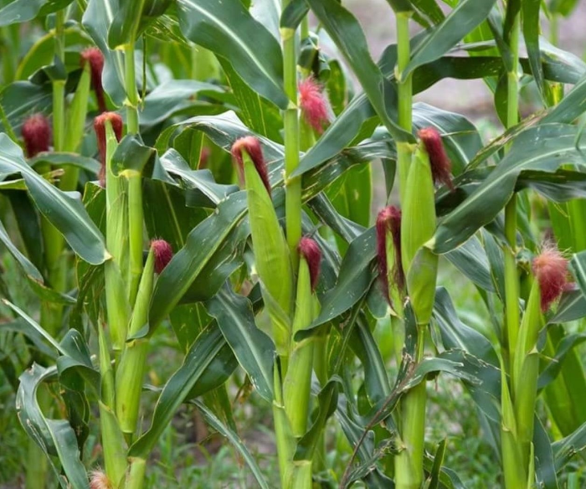
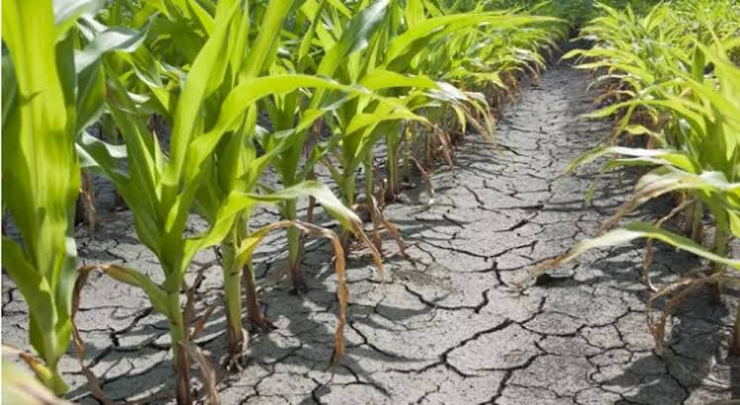
RENDIMIENTO
ESTE SE PUEDE ALCANZAR POR DOS VIAS:
RENDIMIENTO per se: APROVECHANDO LA CAPACIDAD FISIOLOGICA INTRISECA DE LA PLANTA
MANEJANDO FACTORES REDUCTORES, LIMITANTES Y DEFINITORIOS QUE AFECTAN AL RENDIMIENTO

Slide 14
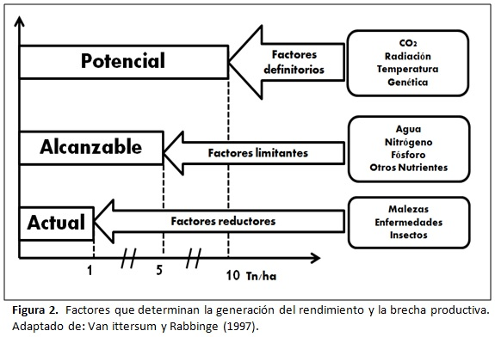

Slide 15

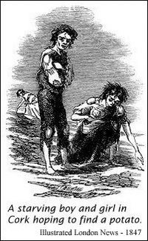
EN 1845 EL TIZON TARDIO DE LA PAPA (PHYTOPHTHORA INFESTANS), ARRAZO CON EL CULTIVO DE LA PAPA EN IRLANDA DEL NORTE, PROVOCANDO UNA GRAN HAMBRUNA Y MIGRACIÓN,
PROPICIADO POR LA POCA VARIABILIDAD GENETICA DE LAS VARIEDADES LOCALES,
EN EL SIGLO XVIII EL FILÓSOFO ESCOCÉS THOMAS REID ESCRIBIÓ “UNA CADENA ES TAN FUERTE COMO SU ESLABÓN MÁS DÉBIL”
FACTOR LIMITANTE

Slide 16
ESTABLECIMIENTO DEL CULTIVO
PERDIDA
GANANCIA
ADAPTACION DEFICIENTE
DEASARROLLO Y CRECIMIENTO
ACCIDENTES
GENERACION DE BIOMASA
PLAGAS Y ENFERMEDADES
ESQUILMOS
PARTICION
PERDIDAS
RENDIMIENTO
CALIDAD
INTERACCIONES
DIAGRAMA DE LA GENERACION DE RENDIMIENTO EN UN CONTEXTO DE AGROFISIOLOGICO
PRODUCTO

Slide 17
FACTORES LIMITANTES DEL RENDIMIENTO
RENDIMIENTO
FACTORES BIOTICOS
FACTORES ABIOTICOS
SE PUEDEN CLASIFICAR EN DOS TIPOS:
* BIOTICOS
*ABIOTICOS

Slide 18
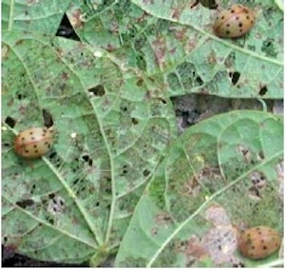
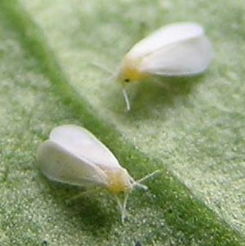
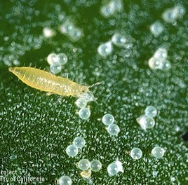
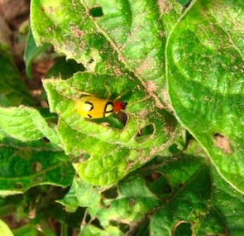
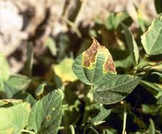
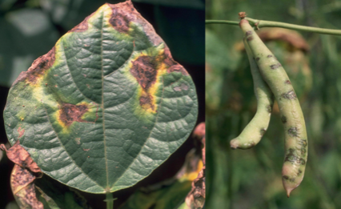
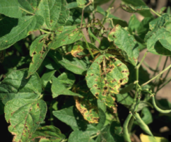
OBJETIVOS DE MEJORAMIENTO EN FRIJOL
Conchuela café: Euschistus servus.
Trips: Caliothrips phaseoli.
Mosquita blanca: Bemisia tabaci y B. Argentifolii.
Diabrótica: Diabrotica balteata.
Factores bióticos
Xanthomonas axonopodis pv. phaseoli.
Pseudomonas syringae pv. syringae
https://www.inforural.com.mx/frijol-plagas-y-enfermedades/

Slide 19
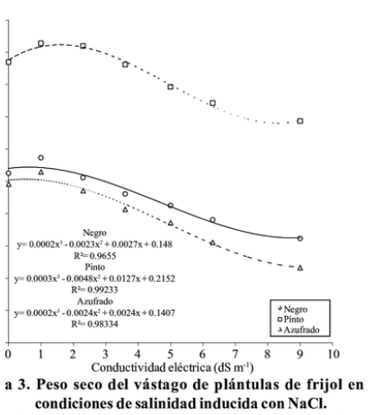
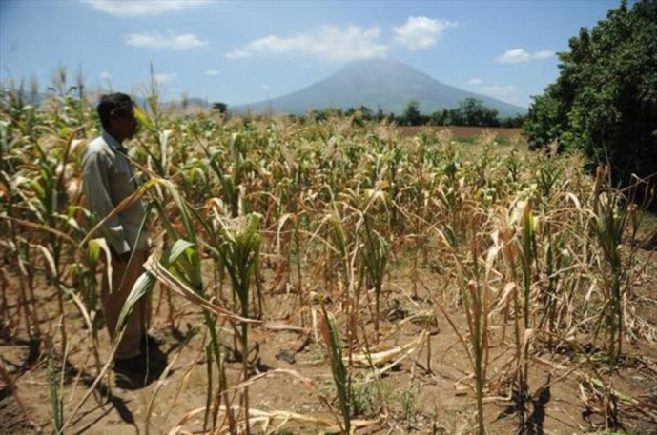
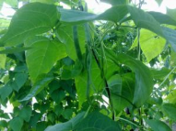
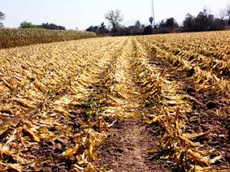

Sequia
Salinidad
Cambio climático
Factores
abióticos
Altas temperaturas

Slide 20
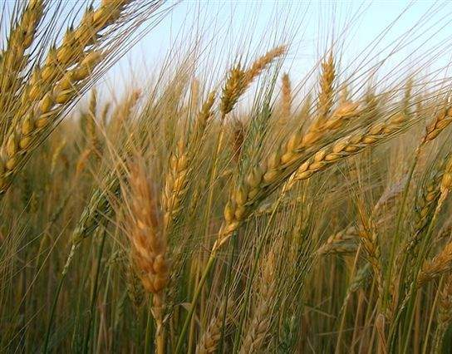
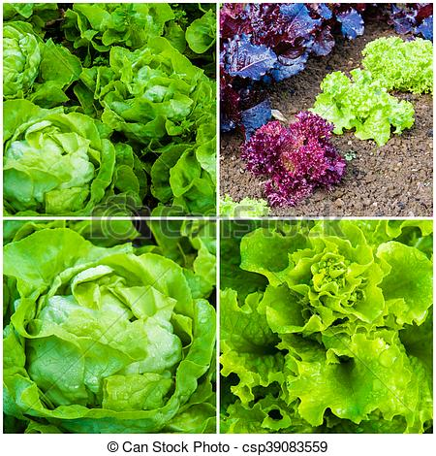
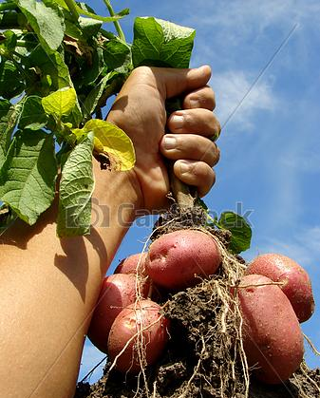
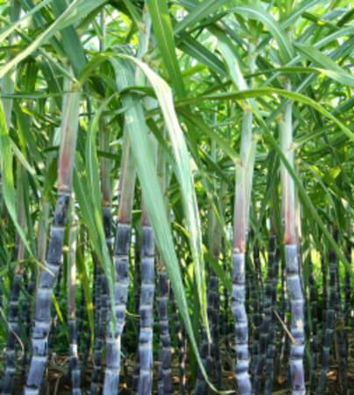
PARTICION DE LA BIOMASA
CRECIMIENTO VEGETATIVO
CRECIMIENTO REPRODUCTIVO
RELACIONES DE COMPETENCIA
COMPENSACION VEGETATIVA-REPRODUCTIVA
EL CRECIMIENTO VEGETATIVO ES REDUCIDO TANTO COMO LA DEMANDA DEL REQUERIMIENTO REPRODUCTIVO LO PERMITE (CULTIVOS DE GRANO COMO CEREALES, LEGUMINOSAS, OLEAGINOSAS, ETC.)
COMPENZACION REPRODUCTIVA- VEGETATIVA
AL CONTRARIO DEL ANTERIOR, EL CRECIMIENTO REPRODUCTIVO ES REDUCIDO ( INCLUSIVE SUPRIMIDO) TANTO COMO LA DEMANDA VEGETATIVA LO PERMITE (CULTIVOS HORTICOLAS Y FORRAJEROSDONDE SE APROVECHAN LAS PARTES VEGETATIVAS COMO LA LECHUGA, LA COL, RABANO, ZANAHORIA, APIO, ALFALFA, AVENA FORRAJERA
COMPENSACION VEGETATIVA-VEGETATIVA
DENTRO DEL CRECIMIENTO VEGETATIVO HAY UNA REDISTRIBUCION HACIA ALGUNA PARTE DE INTERES HASTA DONDE SU DEMANDA LO PERMITE. COMO LA PAPA DONDE EL INTERES SE CENTRA SOLAMENTE EN LOS TUBERCULOS EN PAPA, CAÑA DE AZUCAR (TALLOS)

Slide 21
CALIDAD
LA CALIDAD SE HA CONSIDERADO COMO UN LUJO, ALGO SUPERFLUO O SECUNDARIO, SIN EMBARGO ESTE CONCEPTO HA IDO CAMBIANDO Y AMPLIANDOSE CON EL TIEMPO
HA ADQUIRIDO GRAN IMPORTANCIA EN LA MEJORA GENETICA NO SOLO DE ORNAMENTALES, FRUTOS Y HORTALIZAS, SINO TAMBIEN DE OTROS CULTIVOS BASICOS E INDUSTRIALES
DE ACUERDO AL TIPO DE ATRIBUTOS EVALUADOS ESTOS SE PUEDEN CLASIFICAR EN: MECANICOS, QUIMICOS, ORGANOLECPTICOS Y BIOLOGICOS

Slide 22
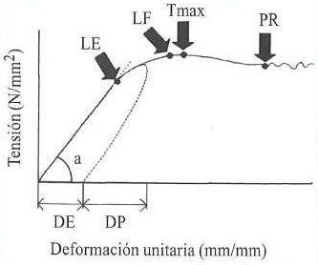
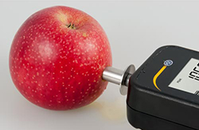
ATRIBUTOS FISICOS O MECANICOS.
SE EVALUAN MEDIANTE PRUEBAS MECANICAS COMO LA RESISTENCIA A LA DEFORMACION EN FRUTOS Y HORTALIZAS
Curva fuerza-deformación tipo. Donde: LE es el limite elástico, LFes el limite de fluencia, PR es el punto de rotura, DE y DP son las deformaciones elástica y plástica, y tg(a) el el modulo de elasticidad
P. BARREIRO M. RUIZ-ALTISENT ETSIA. Dpto. Ingenieria Rural. MADRID

Slide 23
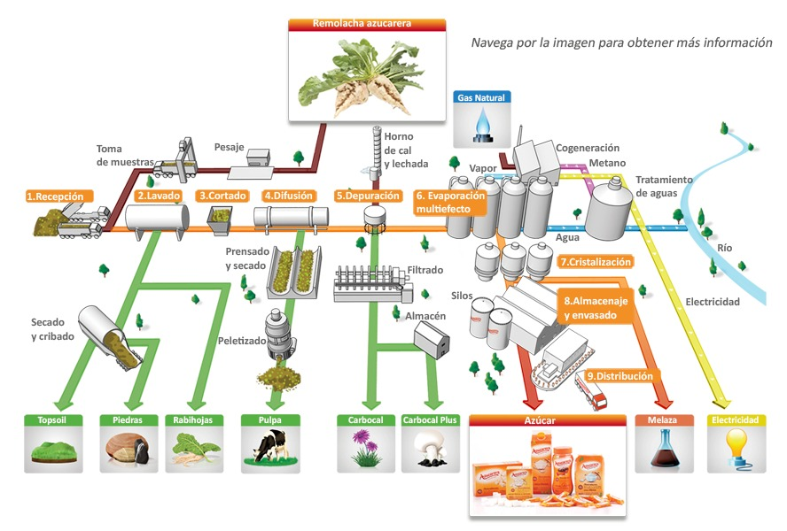
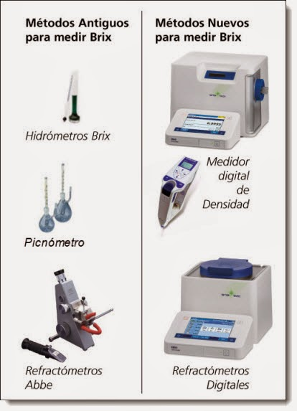
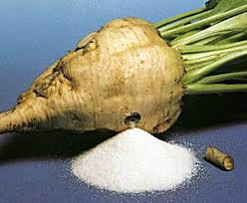
ATRIBUTOS QUIMICOS:
SE EVALUAN MEDIANTE PRUEBAS QUIMICAS COMO LA DEL CONTENIDO DE AZUCAR EN VARIEDADES DE REMOLACHA AZUCARERA
https://www.taringa.net/+recetas_y_cocina/azucar-de-remolacha_12vi5p

Slide 24
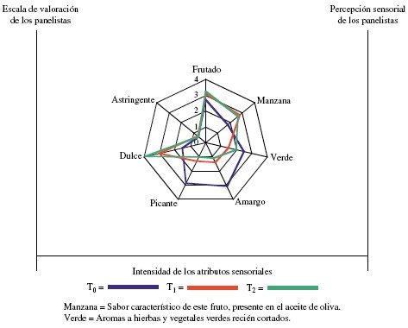

ATRIBUTOS
ORGANOLEPTICOS:
SE EVALUAN ATRAVES DE PRUEBAS SENSORIALES COMO LAS CARACTERISTICAS DE SABOR Y OLOR DEL ACEITE DE VARIEDADES DE OLIVO
Loyola López, Nelson, López Acevedo, Roberto, & Acuña Carrasco, Carlos. (2008). EVALUACIÓN SENSORIAL Y ANALÍTICA DE LA CALIDAD DE ACEITE DE OLIVA EXTRAVIRGEN. Idesia (Arica), 26(2), 27-44
Fase gustativo-táctil de la evaluación sensorial de aceite de oliva

Slide 25
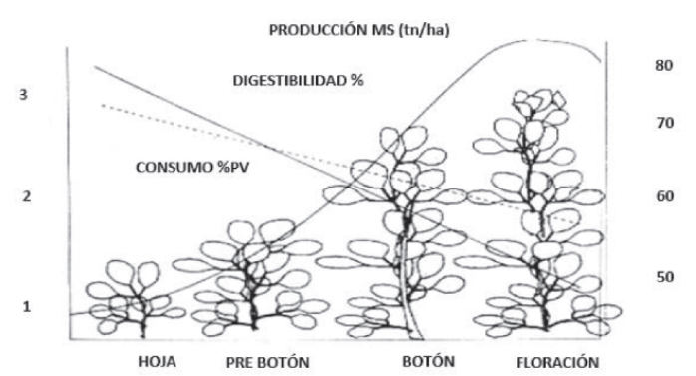
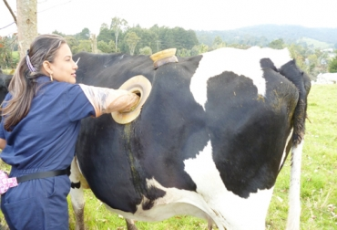
ATRIBUTOS BIOLOGICOS: se realizan mediante pruebas realizadas usando seres vivos como la evaluación de la digestibilidad de forraje in vivo en vacas fistuladas
Evolución de la producción de materia seca, la digestibilidad del forraje y el consumo animal de alfalfa en distintos estados de madurez
Fuente: Clavijo & Cadena, (2011)
Animal fistulado: La cánula es el objeto que sirve de apertura permanente en el rumen del semoviente. Foto: tegreproduccionbovina.blogspot.com

Slide 26
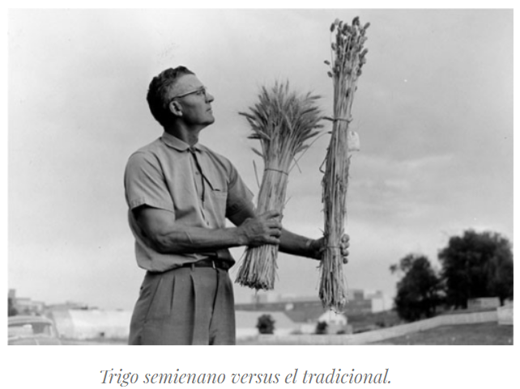
OTROS OBJETIVOS
Adaptabilidad
Enanismo
Uniformidad
Capacidad para enraizar o injertarse (patrones)
Semillas monogérmicas remolacha azucarera
Cambio de habito de crecimiento
Eliminación de espinas, tricomas o pelos urticantes
Frutos sin semillas
https://biotecnologiasi.tumblr.com/post/150231153239/c%C3%B3mo-se-ver%C3%ADan-los-cultivos-comunes-sin-el

Slide 27
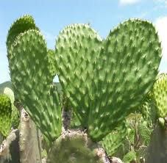
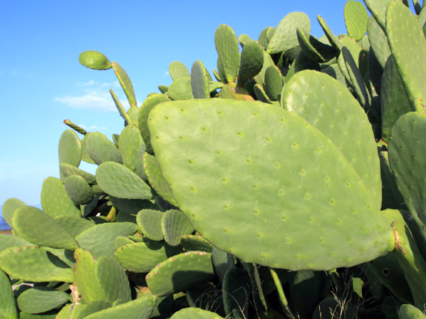
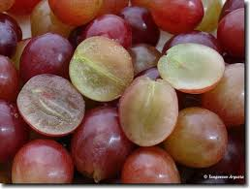
ELIMINACION DE ESPINAS EN EL NOPAL LO HACEN MAS ATRACTIVO COMO VERDURA Y FORRAJE
LA AUSENCIA DE SEMILLAS O 'APIRENIA' ES UNA CARACTERÍSTICA CADA VEZ MÁS APRECIADA POR LOS CONSUMIDORES DE UVA DE MESA, QUE SE PRODUCE AL FALLAR EL DESARROLLO DE LAS PEPITAS DURANTE LA FORMACIÓN DEL FRUTO, PRODUCTO DE UNA MUTACION ESPONTANEA EL DESCUBRIMIENTO DE ESTA MUTACIÓN PERMITE DESARROLLAR MARCADORES GENÉTICOS PARA LA SELECCIÓN DE PLANTAS DE VID 'APIRENAS',
https://www.unirioja.es/apnoticias/servlet/Noticias?codnot=5680&accion=detnot

Slide 28
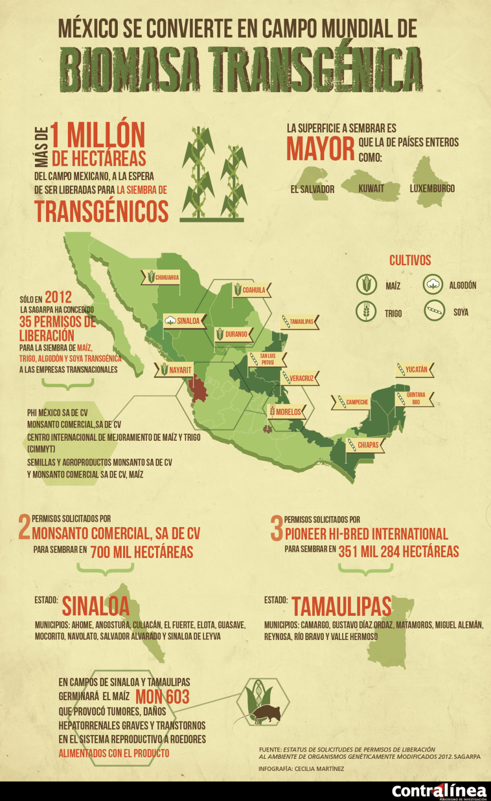
LA BIOTECNOLOGÍA Y LA AMPLIACIÓN Y LOGRO DE LOS OBJETIVOS
A PARTIR DE LA MANIPULACION DEL ADN Y DE SUS APLICACIONES BIOTECNOLOGICAS EN LA AGRICULTURA SE ABRIO LA ERA DE LOS TRANSGENICOS, DE LOS CUALES SE SIEMBRAN MAS DE UN MILLON DE HECTAREAS EN MEXICO
Tolerancia a herbicidas
Resistencia a plagas

Slide 29
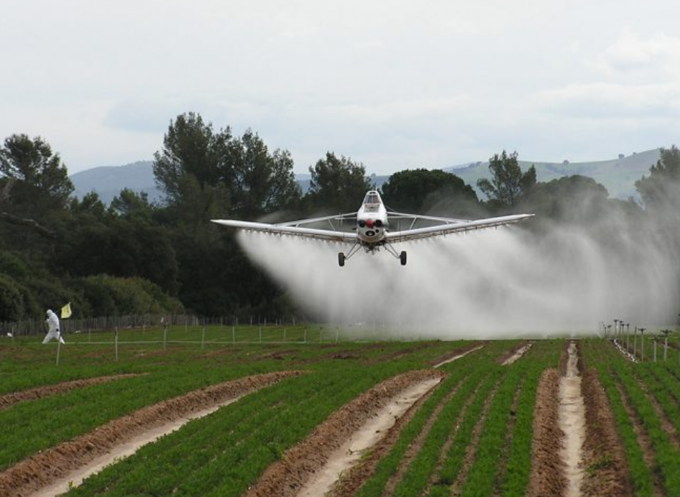
Avanzan en México soya transgénica y contaminación por glifosato
Los cultivos GM específicamente diseñados para ser tolerantes al glifosato y a su formulación más conocida, el Roundup, son conocidos como “Roundup Ready” (RR). Estas variedades RR permiten a los agricultores rociar el herbicida sobre el cultivo en crecimiento, matando prácticamente todas las malezas sin afectarlo.
https://avispa.org/avanzan-mexico-soya-transgenica-contaminacion-glifosato/

Slide 30
MEJORAMIENTO DE IDEOTIPOS
El término ideotipo introducido por Donald en 1968 como un modelo biológico (genético, fisiológico, agroecológico) que se espera que se comporte de manera predecible en un entorno definido
Donald (1968) sugirió que el ideotipo básico debería desarrollarse primero para un entorno óptimo y no limitante.
Las consideraciones de calidad determinarían los límites de tamaño, forma, etc. de las partes económicas.
Las prácticas agronómicas actuales determinarían los límites para la altura de la planta, la ramificación y otras características.
Posteriormente se debe evaluar qué cambios en rasgos particulares mejorarían el potencial de rendimiento en el entorno objetivo.
La elección de los caracteres que se incluirán en un ideotipo también dependerá de otras consideraciones particulares.

Slide 31
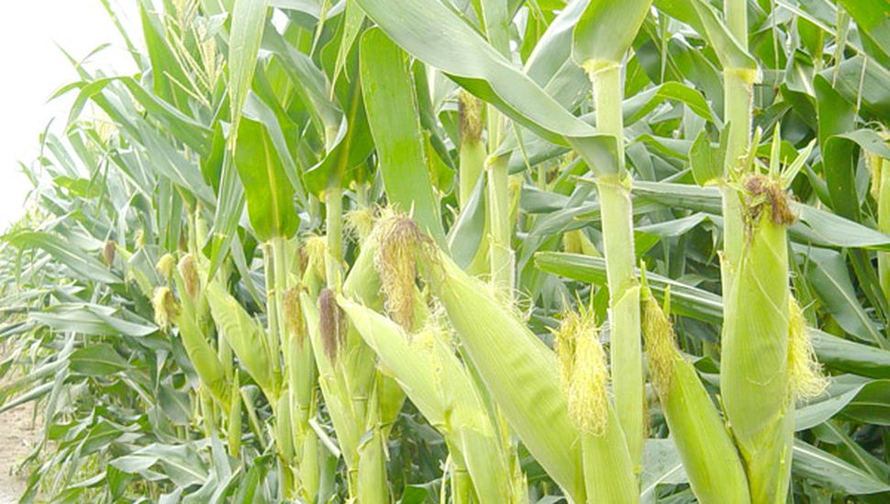
IDEOTIPO DE MAIZ
Hojas rígidas orientadas verticalmente sobre la espiga;
Máxima eficiencia fotosintética.
Translocación eficiente del fotosinatos hacia el grano.
Tamaño pequeño de espiga.
Tolerancia al frío en la germinación de semillas y desarrollo plántulas.

Slide 32
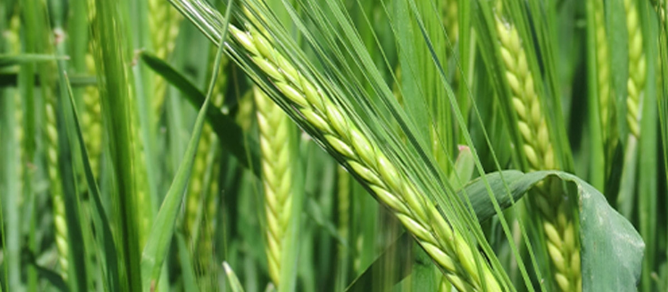
IDEOTIPO DE CEBADA
Tallo corto y fuerte
Pocas hojas pequeñas y erectas
Alto índice de cosecha
Espiga erecta
aristas
Un solo tallo

Slide 33
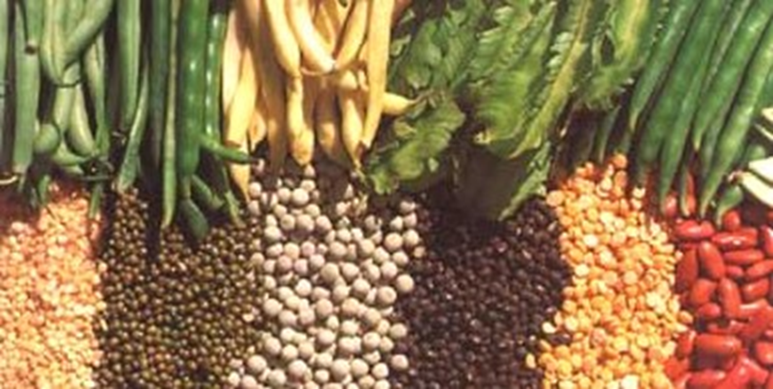
IDEOTIPO EN LEGUMINOSAS
Habito de planta determinado
Planta erguida y vertical
Altura media de la planta
Vigor temprano, floración temprana y madurez sincrónica
Producción de vainas desde muy por encima de la superficie del suelo
Más vainas/planta y más cantidad de semillas/vaina
Alto índice de cosecha
Estabilidad del rendimiento

Slide 34
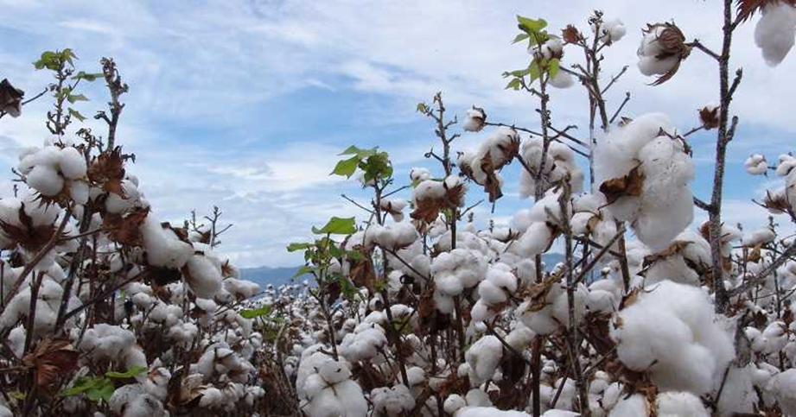
IDEOTIPO EN ALGODON
Plantas de porte bajo (90-120 cm)
Hábito de planta compacto y simpodial
Corta duración
Responde a altas dosis de fertilizante.
Alto grado de resistencia a plagas y enfermedades
Peso de la cápsula entre 3.5 y 4.0 g

Slide 35
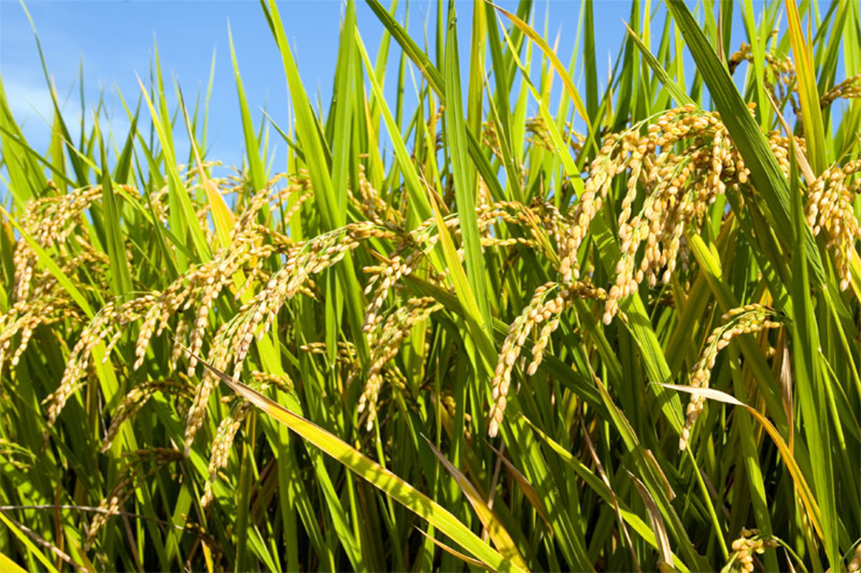
IDEOTIPO DE ARROZ
Menor longitud del tallo (100 cm o menos)
Mayor diámetro del tallo
Alta capacidad de labranza
Índice de cosecha alto (55% o más)
Alargamiento relativo de los entrenudos inferiores

Slide 36
LIMITACIONES EN EL MEJORAMIENTO DE IDEOTIPOS
No ha sido posible identificar rasgos individuales que mejoren el rendimiento universalmente o en situaciones genéticas y ambientales relativamente limitadas.
Es costoso y lleva tiempo, mientras que su utilidad no está bien establecida.
Un mejorador de ideotipos puede asignar una mayor prioridad a la obtención de diversidad genética para rasgos individuales de lo que sería beneficioso a largo plazo.

Slide 37
PREGUNTAS DE REPASO
Que importancia tiene establecer objetivos reales y alcanzables en un programa de mejoramiento genético
Porque es importante la calidad en la mejora de los cultivos
Que importancia tiene el enfoque agrofisiologico en los objetivos de un programa de fitomejoramiento
Como ha influido la biotecnología en el planteamiento de nuevos objetivos y estrategias en el mejoramiento genetico
Que es un ideotipo, proponga uno para algún cultivo no incluido en los ejemplos
Que retos impone el cambio climático en los objetivos genotécnicos

Slide 38
BIBLIOGRAFIA
Allard R. W. (1980). Principios de la mejora genética de las plantas. Tr. Jose L. Montoya OMEGA, Barcelona. SB123 A52
Cubero J. I. (2003). Introducción a la mejora genética vegetal. MUNDI-PRENSA, Madrid. QK981 C83
López T., M. (1995). Fitomejoramiento. TRILLAS, México. QK711.2 L67
Brown, J.; Caligari, P. D. S. (2008). An introduction to plant breeding. Blackwell Publishing. United Kingdom. SB123.B.699
Simmonds, N. W.; Smartt, J. (1999). Principles of crop improvement. Blackwell Science. United Kingdom. SB123/S54
A.K. Chhabra and Ravika. Concept of plant ideotype. http://www.authorstream.com/Presentation/chhabra61-437327-ideotype-concept/

